Slide 1
Programmieren 4 Zwischenbericht
Albrecht, Daniel
Kley, Karl-Erik
Rieß, Tobias
Erfurt, University of Applied Sciences

Slide 2
Inhaltsangabe
Projekt
Bisher erreicht
ER-Modell
Zeitplan
Noch zu erledigen

Slide 3
Kassensystem
Verwalten von Inventar
einlesen
speichern
Artikel hinzufügen/löschen
Kassieren
Artikel zum Einkaufskorb hinzufügen/stornieren
Artikel reduzieren
Rabatt auf alles
Checkout (Kassenbon)
Benutzer Zugriffsverwaltung
Statistik

Slide 4
Bisher erreicht
SQL Verbindung
JDBC
XAMPP
Datenbank realisiert
Funktionen umgeschrieben
Dateispeichersytem ausgelagert
Maven

Slide 5
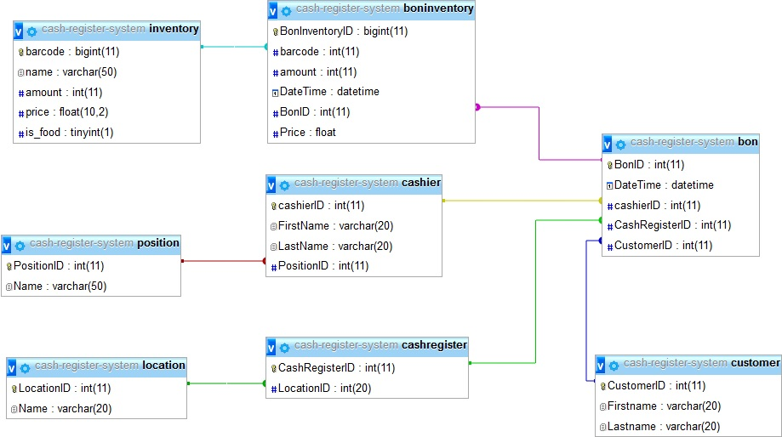
ER-Modell

Slide 6
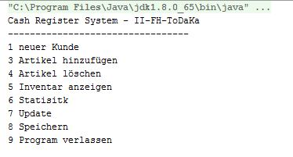
Noch zu erledigen
Dokumentation
GUI
Konzept erarbeiten
zusätzliche Funktionen implementieren
GUI bauen, verknüpfen
Junit Tests
Ausgabe als PDF

Slide 7
Zeitplan
25.04.2016 Maven, Ziele verfeinern bis XAMPP, DB aufsetzen 09.05.2016 SQl Connector
16.05.2016 Anpassen der Funktionen 23.05.2016 Vorbereitung Präsentation 30.05.2016 Präsentation 06.06.2016 Anpassen der Funktionen
13.06.2016 GUI Konzept planen 20.06.2016 GUI umsetzen, implementieren
27.06.2016 Fehler beheben Feinschliffe bis 11.07.2016 Abschlusspräsentation

Slide 8
Vielen Danke für Eure Aufmerksamkeit

